Slide 1



结构体、共用体和枚举类型
中山大学计算机学院
主讲人：XXX
中山大学MOOC课程组
Notes:
公众号壹课

Slide 2
01
结构体的定义、初始化
02
访问、在函数中使用结构体
目 录
03
typedef的使用
CONTENTS
04
共用体
05
枚举常量
Notes:
公众号壹课

Slide 3

什么是结构体？
1.1 研究背景
结构体(structure),有时也称为聚合体(aggregate)，是在同一个名字下的一组相关变量的集合。与只包含相同数据类型元素的数组相反，结构体可以包含不同数据类型的变量。将指针和结构体联合使用，可以实现更复杂的数据结构，如链表、队列、堆栈和树。
Notes:
公众号壹课

Slide 4
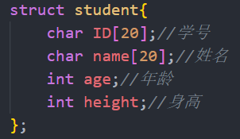
结构体的定义
1.1 研究背景
结构体属于派生数据类型(derived data type)，即它们是用其他数据类型的对象来构建的，比如右图就定义了一个结构体，结构体类型是struct student，里面有4个成员，分别是2个char[20]类型的成员和2个int类型的成员。
Notes:
公众号壹课

Slide 5
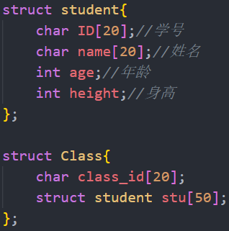
结构体的定义
1.1 研究背景
标识符的成员可以是基本数据类型，如int、float等，也可以是具有像数组或其他结构体这样的复合数据类型的变量。
例如右图的struct Class就定义了一个名叫“班级”的结构体，里面既包含基本数据类型char[20]，也包含了之前定义的结构体类型struct student
Notes:
公众号壹课

Slide 6
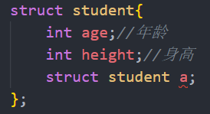
结构体的定义
1.1 研究背景
需要注意的是，一个结构体不能够包含它自身类型的实例。
例如，在struct student的定义中，不能将一个成员的类型声明为struct student，否则将出现一个语法错误。
Notes:
公众号壹课

Slide 7
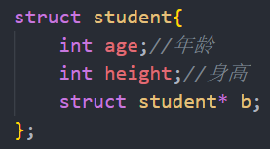
结构体的定义
1.1 研究背景
但是，指向struct student的指针可以出现在struct student的定义中。
由于它是一个指针，因而允许出现在结构体定义中。
这种在结构体定义中出现指向自身结构体类型的指针成员的结构体，称为自引用结构体。
Notes:
公众号壹课

Slide 8
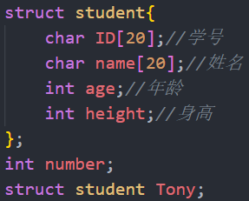
结构体的定义
1.1 研究背景
结构体的定义并不占用内存中的任何空间，它只是创建了一种新的可以用来定义变量的数据类型。
定义完结构体之后，我们还需要将其实例化。之前我们只定义了一个学生拥有学号姓名年龄身高等，却未声明任何一个具体的学生。
Notes:
公众号壹课

Slide 9
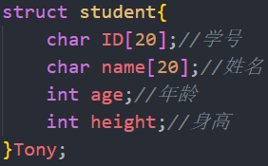
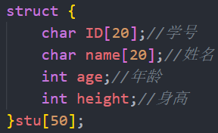
结构体的定义
1.1 研究背景
还可以把结构体定义和结构体变量定义两条语句融合在一起，同时完成两个功能。
结构体标记名是可以省略的。如果结构体中没有结构体标记名，那么该结构体类型变量的声明就只能与结构体定义同时进行，不能单独进行声明。
Notes:
公众号壹课

Slide 10
可作用于结构体的操作
1.1 研究背景
合法操作：将结构体变量赋值给其他具有相同类型的结构体变量，用&运算符取得结构体变量的地址，访问一个结构体变量中的成员，用sizeof运算符确定结构体变量的大小。
由于结构体中的成员并不一定是连续地存储在内存单元中的，所以不能用运算符==或!=来对结构体进行比较。
Notes:
公众号壹课

Slide 11
结构体的初始化
1.1 研究背景
与数组一样，可以采用初始值列表来初始化结构体。即在结构体变量定义语句的变量名后边，加上一个等号和一对用花括号括起来的初始值列表，来初始化结构体变量。如：
struct student QwQ = { “1008208820”, “jvruo”, 20, 180}
如果列表中的初始值的个数少于结构体中成员的个数，则剩余的没有初始值与之对应的成员，将被自动地初始化为0或NULL。
结构体变量的初始化还可以通过赋值语句来完成。
Notes:
公众号壹课

Slide 12
对结构体成员的访问
1.1 研究背景
有两种方法访问结构体的成员。
通过结构体变量名来访问结构体成员时，使用圆点运算符，也叫结构体成员运算符。
通过指向结构体的指针来访问结构体成员时，使用箭头运算符，也叫结构体指针运算符。
Notes:
公众号壹课

Slide 13
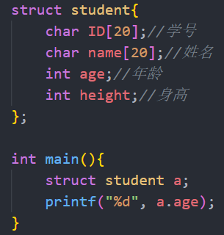
对结构体成员的访问
1.1 研究背景
圆点运算符
通过结构体变量名来访问结构体成员时，使用圆点运算符，也叫结构体成员运算符。
Notes:
公众号壹课

Slide 14
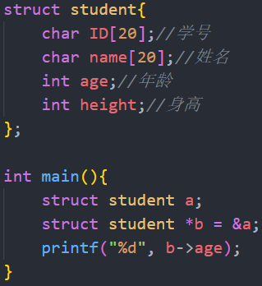
对结构体成员的访问
1.1 研究背景
箭头运算符
结构体指针运算符，由一个减号(-)和一个大于号(>)组成，中间没有空格，通过指向结构体的指针来访问结构体成员。b->age等价于(*b).age,但不等价于*b.age（优先级问题）
Notes:
公众号壹课

Slide 15
在函数中使用结构体
1.1 研究背景
将结构体传递给函数有三种方式：传递结构体的个别成员，传递整个结构体，传递一个指向结构体的指针。当结构体或者结构体的个别成员被传递给一个函数时，它们是以传值的方式被传递的。因此，主调函数中的结构体成员不会被被调函数所修改。以传值的方式来传递一个结构体时，会复制整个结构体，要注意内存的使用。
Notes:
公众号壹课

Slide 16
typedef 的使用
1.1 研究背景
关键字typedef提供了一种为已定义好的数据类型创建同义词（或别名）的机制。为了创建更简短的类型名，通常使用typedef来为结构体类型起名字。例如：
typedef struct student Student;
这条语句为结构体类型定义了一个同义词Student作为该类型的新名字。
Notes:
公众号壹课

Slide 17
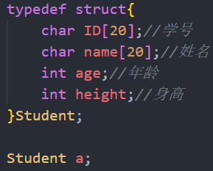
typedef 的使用
1.1 研究背景
C程序员常常使用typedef来定义结构体类型，这样就不再需要结构体标记了。例如右图就直接创建了一个结构体类型Student，而无须再另外编写一条单独的typedef语句。
Notes:
公众号壹课

Slide 18
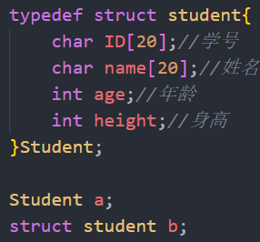
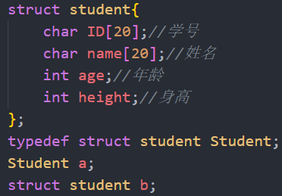
typedef 的使用
1.1 研究背景
Notes:
公众号壹课

Slide 19
typedef 的使用
1.1 研究背景
typedef 还常常被用来为基本数据类型创建一个别名。如
typedef int type1;
typedef float type2;
利用好 typedef 可以提高程序的可移植性
Notes:
公众号壹课

Slide 20
共用体
1.1 研究背景
与结构体一样，共用体(union)也是一种派生数据类型。共用体的成员共享同一个存储空间。共用体使得一些不相关的变量可以共享一个存储空间，从而避免了当前不再使用的变量仍占据存储空间而造成的浪费。共用体的成员可以是任意数据类型。
Notes:
公众号壹课

Slide 21
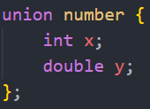
共用体
1.1 研究背景
声明一个共用体与声明一个结构体的格式相同，只不过是将关键词 struct 改为 union。右边这个共用体定义表示number是一个共用体类型，它的成员有整型变量x和双精度型变量y
Notes:
公众号壹课

Slide 22
共用体
1.1 研究背景
可对共用体执行的操作有三种：两个具有相同数据类型的共用体之间的复制，用&预算符取得一个共用体变量的地址，用结构体成员运算符或结构体指针运算符访问共用体的成员。
不能用运算符==或!=来比较两个共用体。
Notes:
公众号壹课

Slide 23
共用体
1.1 研究背景
与结构体一样，共用体(union)也是一种派生数据类型。共用体的成员共享同一个存储空间。共用体使得一些不相关的变量可以共享一个存储空间，从而避免了当前不再使用的变量仍占据存储空间而造成的浪费。共用体的成员可以是任意数据类型。
Notes:
公众号壹课

Slide 24
枚举类型
1.1 研究背景
C语言提供的最后一个用户自定义的数据类型，称为枚举类型(enumeration)。通过关键字enum引入的枚举类型，是一个用标识符表示的整型枚举常量的集合。除非专门定义，枚举类型中枚举值都是从0开始并且依次递增1的。
Notes:
公众号壹课

Slide 25
枚举类型
1.1 研究背景
例如上面这条语句创建了一个新的数据类型enum months,其中标识符的值被相应地置成从0到11的整数。下面则改为1到12来为月份计数。
Notes:
公众号壹课

Slide 26
枚举类型
1.1 研究背景
在一个枚举类型中出现的标识符必须是互不相同的。可以在定义枚举类型时，通过给标识符赋值来显式地给枚举常量赋值。一个枚举类型中的多个成员可以拥有相同的常量值。
Notes:
公众号壹课

Slide 27
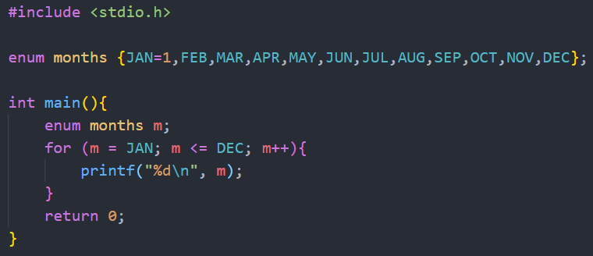
枚举类型
1.1 研究背景
Notes:
公众号壹课

